Slide 1
Şcoala Gimnazială ”Al.I.Cuza”Bacău
Prof.Trifan Marcela
Elevi:
Pricop Maria
Geosanu Ioana
Cobuz Andrei

Slide 2
ORAŞUL NOSTRU
Oraşul nostru se numeşte Bacău. Nu este un oraş prea mare, dar este oraşul în care am crescut.

Slide 4
Stema
Stema municipiului Bacău o are pe Maica Precista în partea inferioară, ocrotitoarea orașului, iar în partea superioară se găsesc cerbul și brazii, primele simboluri heraldice ale Bacăului.
În partea inferioară culoarea aleasă este roșul. Culoarea roșie este specifică stemelor din Moldova iar albastrul, ce se regăsește în zona superioară, este culoarea imediat următoare ca semnificație conform codului culorilor și a normelor heraldice.
Cele două zone sunt despărțite de un brâu ce reprezintă vocația constructivă a orașului Bacău, aspirațiile sale către viitor.
Cele șapte turnuri din partea superioară simbolizează faptul că Bacăul este municipiul reședință de județ

Slide 5
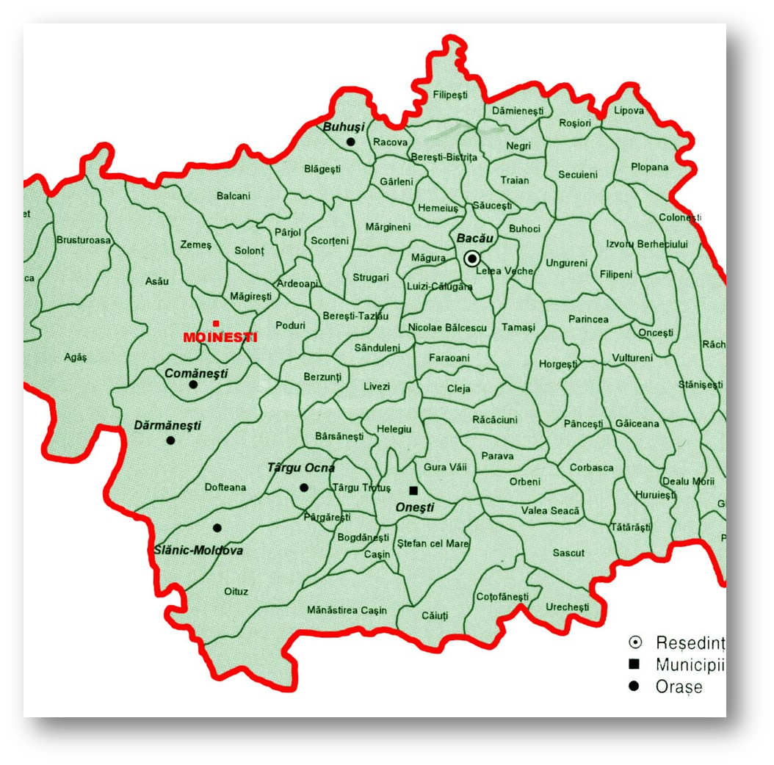
Harta Bacăului
Municipiul Bacău, reședința județului cu același nume, se află în Nord-Estul țării, în partea central-vestică a Moldovei, la doar 9,6 Km în amonte de confluența Siret-Bistrița.
Orașul ocupă o suprafață de 4186,23 ha.

Slide 6
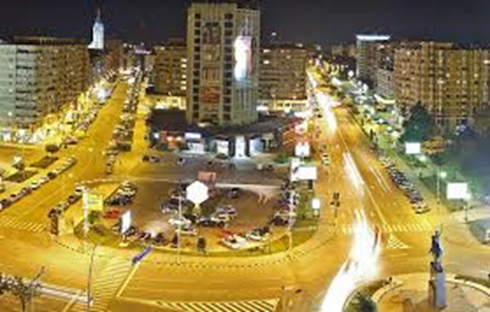
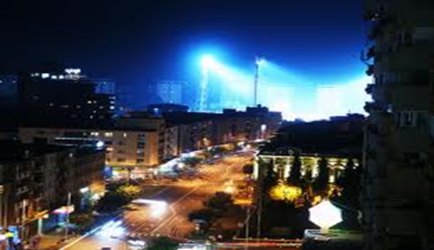
I. P. Radianu în ”Studiul Agricol și Economic”, în 1889, vorbea despre Bacău ca despre un ”târg situat îttr-o insulă a râului Bistrița, vestit prin abundența merelor și a altor fructe”, vara cu mult colb și iarna cu mult glod. Casele proprietarilor erau înconjurate cu curți și grădini, unde înfloreau, pe nuanțe, arbori ornamentali și pomi roditori. În 1889 regele Carol I și principele Ferdinand au stat șapte zile la Bacău, iar mai târziu și domnița Maria, de unde satul limitrof Bacăului primește numele Domnița Maria. Cătunul Cremenea era mărginit în partea de nord-est de Parcul Bistrița (suprafața 24 de hectare), înființat de Mihai Văgănescu, în anul 1930.

Slide 7
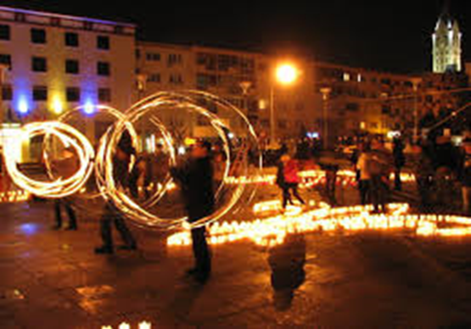
Unul dintre cele mai atractive locuri din Bacău este Casa de cultură. Aici se organizează spectacole, concerte și târguri la care participă toți băcăuanii. Aceasta se află în centrul orașului , în fața Prefecturii.
locul nostru favorit

